Slide 1
УПРАВЉАЊЕ ЛИН ПРОЦЕСИМА
Катедра за индустријско и менаџмент инжењерство

Slide 2
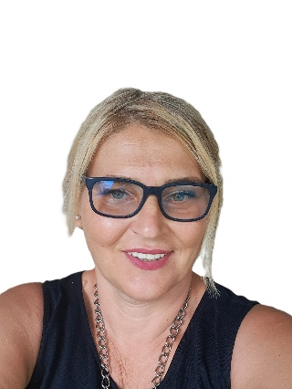



Наставници и сарадници
Проф. др Драгослав Словић
Проф. др Барбара Симеуновић
Проф. др Иван Томашевић
Проф. др Драгана Стојановић

Slide 3
Наставници и сарадници
Прoф. др Драгослав Словић
Е-маил: dragoslav.slovic@fon.bg.ac.rs
Кабинет: 120
Прoф. др Барбара Симеуновић
Е-маил: barbara.simeunovic@fon.bg.ac.rs
Кабинет: 221
Прoф. др Драгана Стојановић
Е-маил: dragаna.stojanovic@fon.bg.ac.rs
Кабинет: 221
Прoф. др Иван Томашевић
Е-маил: ivan.tomasevic @fon.bg.ac.rs
Кабинет: 221

Slide 4
Циљ предмета
Обучавање студената и оспособљавање за самосталан и тимски истраживачки рад на решавању проблема пројектовања, постављања, унапређивања и управљања лин производним и услужним процесима.
Студенти ће научити како да самостално и са пуном одговорношћу креирају, процене и изаберу најбоље решење за проблеме вођења и унапређивања пословних процеса и операција у складу са лин принципима.

Slide 5
Садржај предмета
Управљање лин процесима - предмет, поступак, инструменти, циљеви.
Стратешки значај процеса и операција.
Пословање и производња као мрежа процеса и операција.
Лин процеси и операције.
Процесна архитектура пословног система.
Препознавање кључних процеса у пословном систему.
Дефинисање надлежности и одговорности за управљање процесима.
Планирање процеса и операција.
Пројектовање и мапирање лин пословних процеса.
Вођење имплементације лин процеса.
Дефинисање, мерење и праћење индикатора перформанси лин процеса.

Slide 6
Садржај предмета
Унапређивање процеса у складу са лин принципима.
Пројектовање система за управљање лин процесима.
Организација запослених на реализацији континуалног унапређивања процеса.
Студије случаја управљања лин процесима.
Могућности интеграције лин приступа и других приступа унапређивању процеса.
Пословна изврсност заснована на процесима.
Бенчмаркинг пословних процеса.
Консалтинг у области континуалног унапређивања процеса и операција.
Информатичка подршка управљању лин процесима и операцијама.
Процесна архитектура пословног система.

Slide 7
Начин полагања предмета
  Предиспитне обавезе
  Семинарски рад: обавезно (50)
    Тема: договор са предметним наставником
    Појединачна или тимска израда рада (по избору студента)
    Током истраживања и израде семинарског рада, консултације са наставником обезбеђују учење и боље разумевање области
  Испитне обавезе
  Усмени део испита (50)

Slide 8
Литература
  Обавезна:
  Васиљевић, Д. & Словић, Д. (2015). Каизен – јапанска парадигма пословне изврсности, ФОН, Београд.
  Радовић М., Томашевић И., Стојановић Д., Симеуновић Б., Инжењеринг процеса, ФОН, Београд, 2012.

Slide 9
МЕНАЏМЕНТ ИНЖЕЊЕРСТВО
Катедра за индустријско и менаџмент инжењерство

